Slide 1






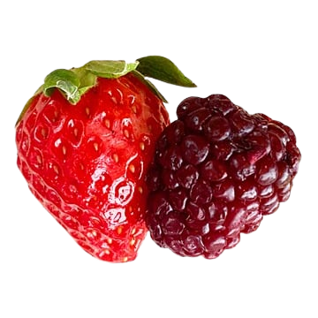

THỰC ĐƠN TUẦN 04 TRƯỜNG TRUNG HỌC CƠ SỞ NGUYỄN GIA THIỀU
Từ ngày 25/09/2023 đến ngày 29/09 /2023
Đơn giá 40.000 VNĐ bao gồm 01 bữa ăn trưa-Tráng miệng và thuế
(Thực đơn được xây dựng theo "Thực đơn cân bằng dinh dưỡng" được thực hiển bởi Bộ giáo dục và đào tạo và Viện Dinh Dưỡng Quốc Gia)
Tuần | Thứ | Món chính | Món mặn 1 | Món mặn 2 | Món xào | Món canh | Bữa phụ | Năng lượng bữa trưa (KCAL) | Đáp ứng nhu cầu hằng ngày 40-50 % | Tỉ Lệ (%) |  |  | Năng lượng bữa phụ (KCAL) | Đáp ứng % nhu cầu năng lượng/ngày
 |  |  |  |  |  |  |  |  |  | P | L | G
Tiêu Chuẩn |  |  |  |  |  |  |  |  | 40%-50% | 25.0-35.0 | 30.0-40.0 | 50.0-65.0
Tuần 04 29/09/2025 | Hai 29/09 | Cơm | Thịt kho tàu | Trứng gà cuộn | Bí xanh xào thịt gà | Canh rau ngót nấu thịt | Sữa fristi Cô gái Hà Lan | 890.2 | 46.4 | 34.8 | 38.4 | 58.8 | 88 | 7.5
 | Ba 30/09 | Cơm | Thịt bò viên sốt cà chua | Đậu rán tẩm hành | Khoai tây xào | Canh bầu nấu tôm nõn | Bánh Su kem Hữu nghị | 870.8 | 44.6 | 33.2 | 36.6 | 56.8 | 99 | 7,5
 | Tư 01/10 | Cơm | Cá rô phi chiên giòn | Thịt băm om nước cốt dừa | Bắp cải cà rốt xào | Canh óc đậu nấu thịt cà chua | Sữa trái cây Kun | 878.4 | 45.2 | 33.8 | 37.2 | 57.6 | 88 | 7,5
 | Năm 02/10 | Cơm | Thịt gà om nấm hương | Trứng cút xào me | Su su cà rốt luộc chấm vừng | Canh cải xanh nấu ngao | Sữa chua Phù Đổng | 884.6 | 45.8 | 34.2 | 37.8 | 58.2 | 100 | 7,5
 | Sáu 03/10 | Bún tươi | Chả nướng | Xúc xích chiên bơ tỏi | Salat : Dưa chuột | Nước chấm chua ngọt | Sữa fristi cô gái Hà Lan | 860.8 | 43.6 | 32.8 | 36.2 | 55.8 | 88 | 7.5
 | Ghi chú : (1) Phần trăm năng lượng được tính trên tổng năng lương mỗi ngày
 | (2) Phần trăm Protein,Lipid,Glucid được tính trên tổng năng lượng của một bữa
 | (3) Tổng số loại nguyên liệu sử dụng trong thực đơn,không bao gồm gia vị
 | (4) Tổng lượng rau củ quả trong thực đơn,chưa bao gồm trái cây tráng miệng
 | (5) Tổng lượng muối từ các gia vị chứa muối sử dụng trong thực đơn

